Slide 1
Gaming Websites
Jan Ehlig, Rico Goldhardt, Eric Schneider

Slide 2
Inhaltsverzeichnis
operationlonewolf.ga
epicgames.com
arma3.com

Slide 3
epicgames.com

Slide 4
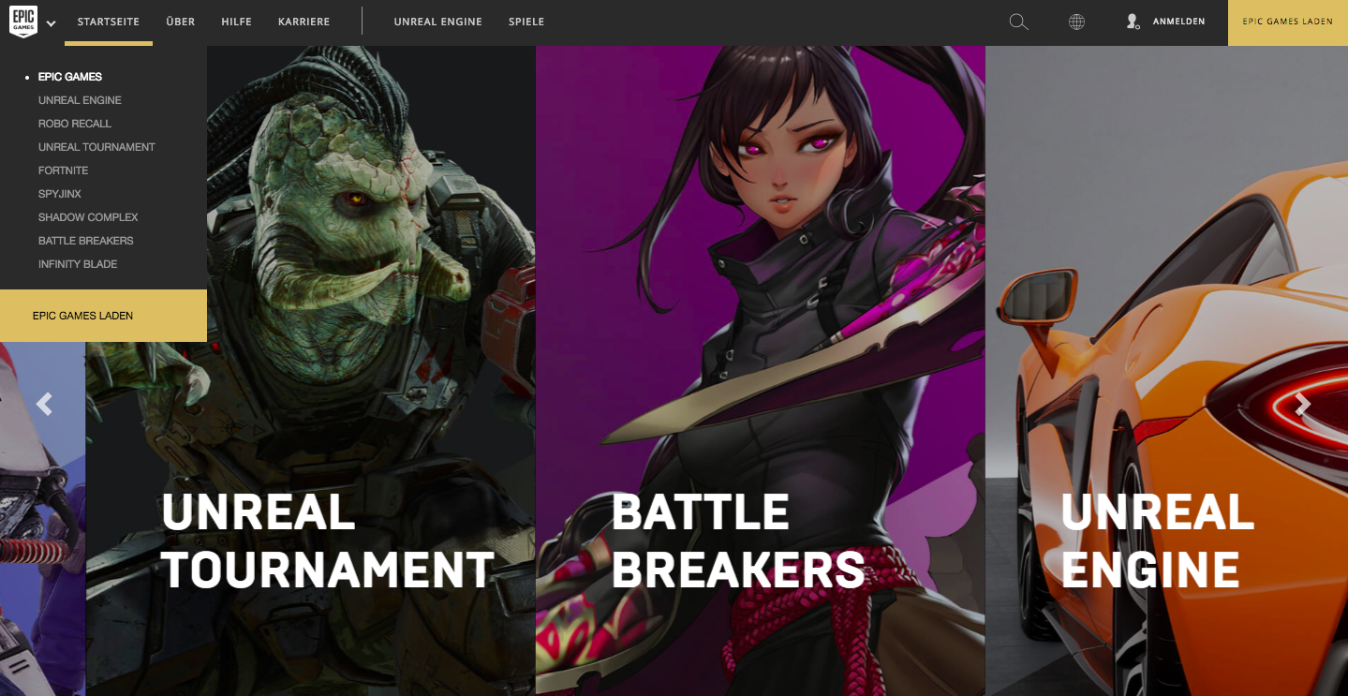
Zugänglichkeit
Ladezeit 800ms
schwarz weißer Kontrast
angemessene Schriftgröße
vergrößerbare Seite
keine Addons
überall ALT-Tags
404 Page mit rückführendem Button

Slide 5
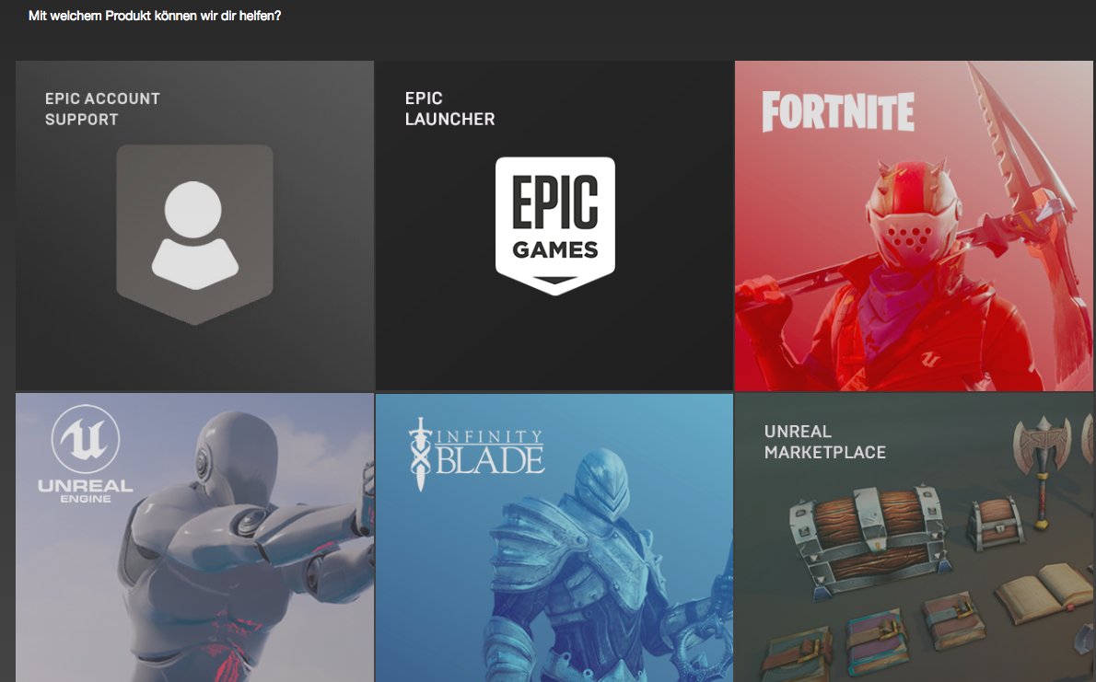
Identifizierung
obere linke Ecke hervorgehoben
einfache und ansprechende Slogan
schnelles zurechtfinden durch den Reiter
Unternehmensinfos gut zu finden
hilfe vorhanden, jedoch nur Email
US Telefonnummer

Slide 6
Navigation
viele Untermenüs, aber strukturiert
kurze ausreichende Navigationsbegriffe
8 Buttons im Reiter
Logo als Reiter für Startseite und Spiele
Links sind blau gekennzeichnet
Suche durch Lupe oben rechts erkennbar

Slide 7
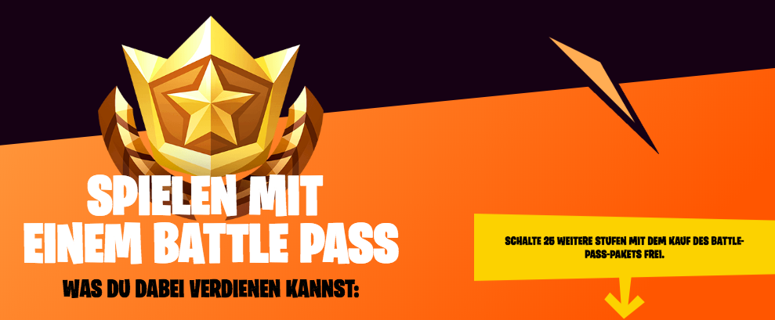
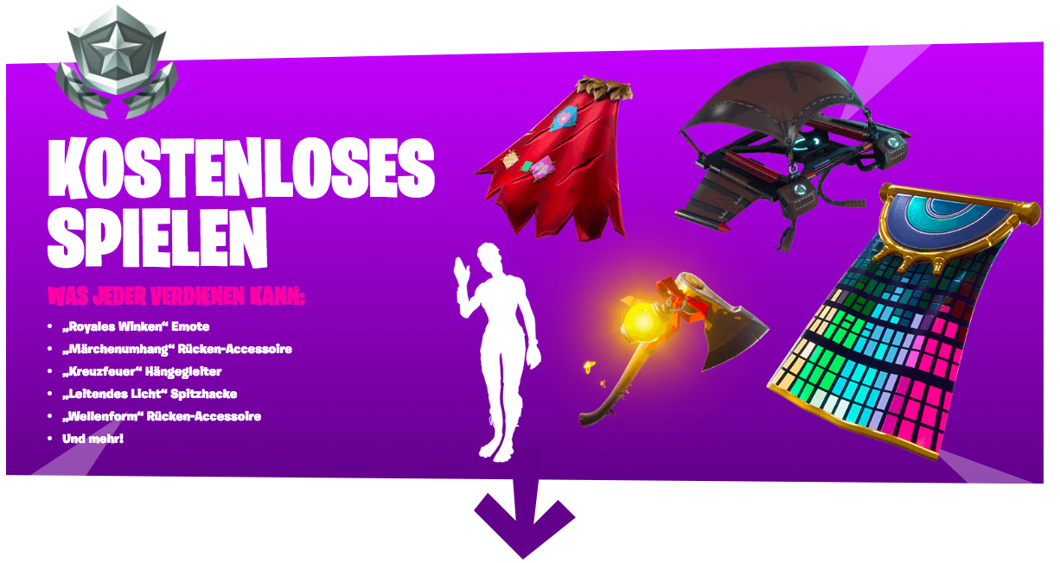
Inhalt
Überschriften sind gut erkennbar
Fold klar hervorgehoben (kontrast & keine Bilder)
Layout, Farben, Schrift taucht immer wieder auf
kaum Pop-Ups
keine Fachsprache, für jeden verständlich
Keywords sind deutlich erkennbar

Slide 8
Bewertung
sehr klare und übersichtliche Website
gute Orientierung
einzelnen Pop-Ups, ansprechendem Layout
Bilder und unterschiedlichen Schriftgrößen

Slide 9
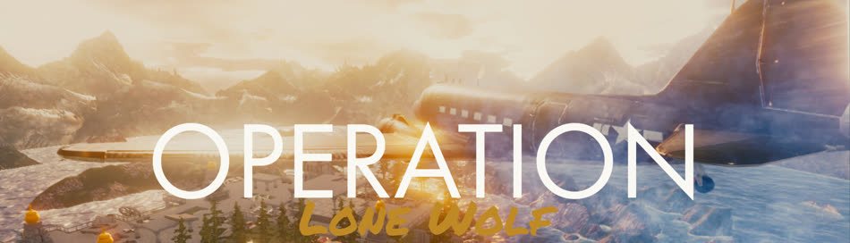
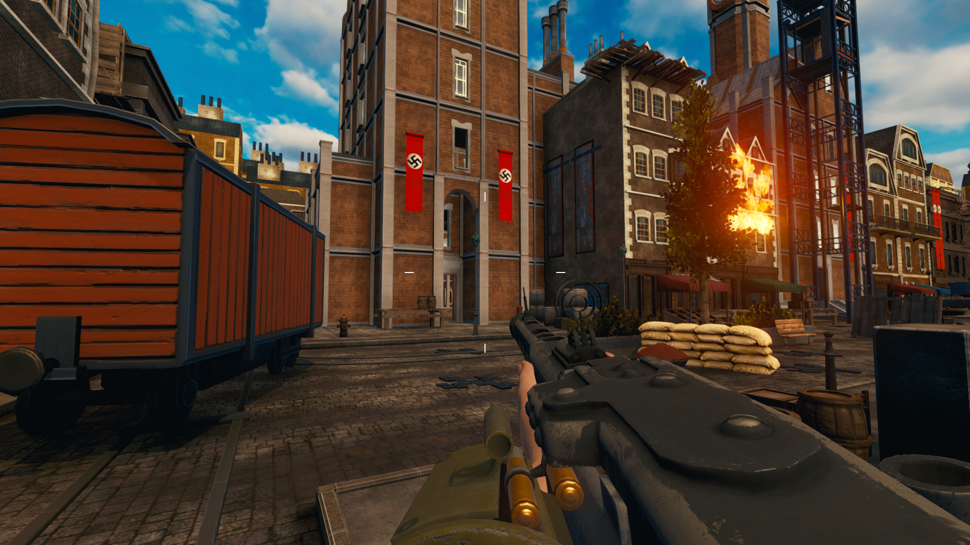
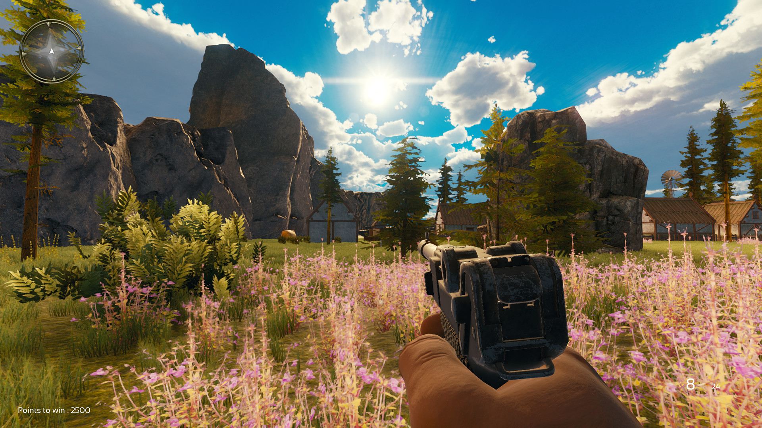
operationlonewolf.ga

Slide 10
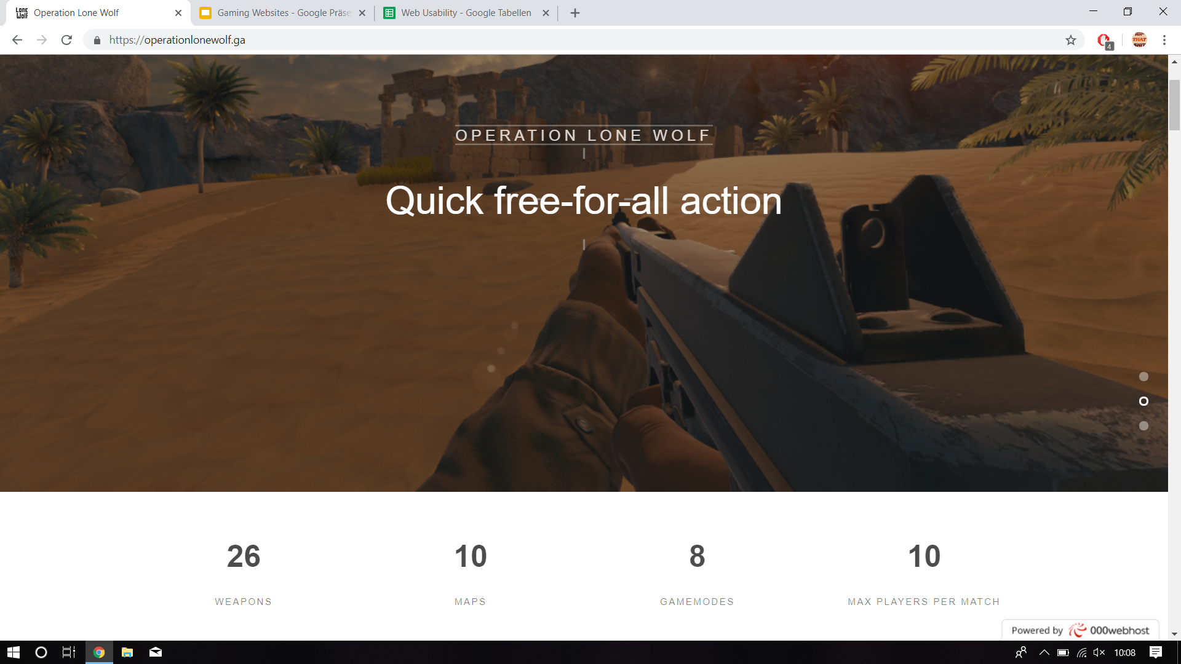
Zugänglichkeit
Ladezeit: 2,6s - stets ermüdend
Kontrast eher befriedigend
gute Lesbarkeit
keine Flashs/Add-ons
fehlende alt-tags
kein zurück bei 404-Page

Slide 11
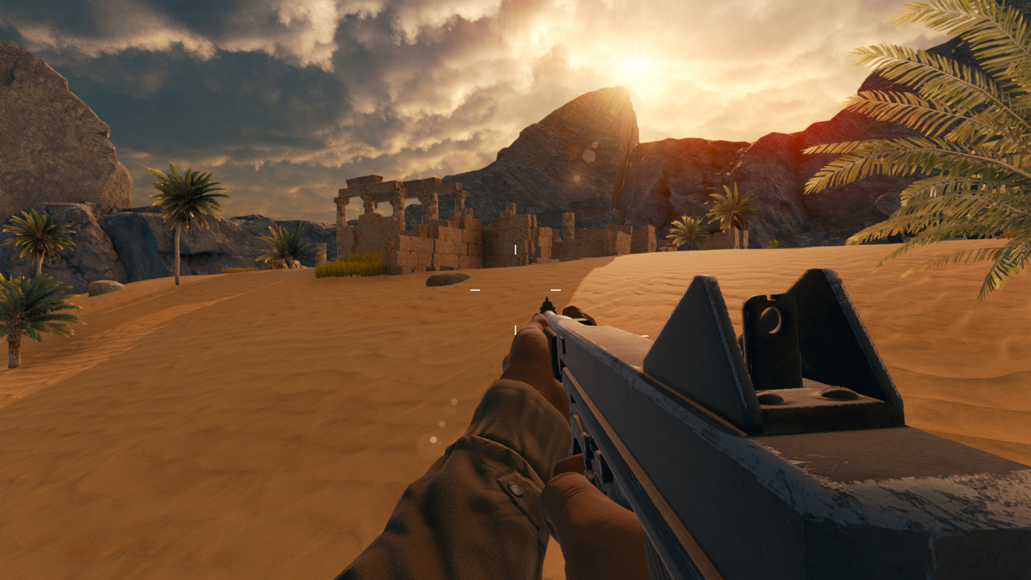
Identifizierung
kein Logo vorhanden
fehlender Slogan
zu wenig Details über Spiel
keine Kontaktinfo nur Kontaktformular
viel zu plump

Slide 12
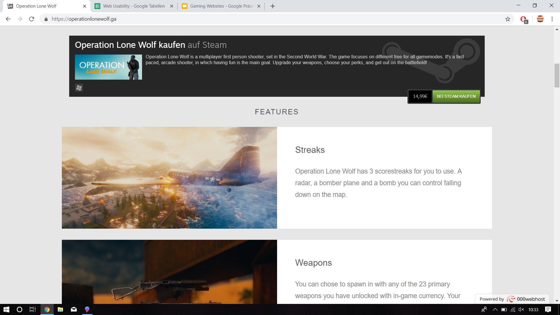
Navigation
nur ein großes Menü
sehr unübersichtlich
2 Buttons
keine Navigationsbegriffe
kein Logo
keine verlinkungen
sehr sparsam gestaltet
v

Slide 13

Inhalt
knappe, aussagekräftige Überschriften
über dem Fold eher unwichtiger Inhalt
Farbschema unübersichtlich und zu aufdringlich
kompletter Verzicht auf Pop-ups
schwammiges Deutsch
keine Keywords, sehr durcheinander beschrieben
Quelle: www.allprowebtools.com/content/uploads/blog_images/dictionary-thumb.png

Slide 14
Bewertung
eher sparsame, qualitativ minderwertige Seite
will Nutzer ein Spiel verkaufen
mangelnde Informationen, sowie Kreativität und Animation
eher unseriösen Eindruck
bringt dann ein mangelndes Kaufinteresse bei den Kunden mit

Slide 15
arma3.com

Slide 16
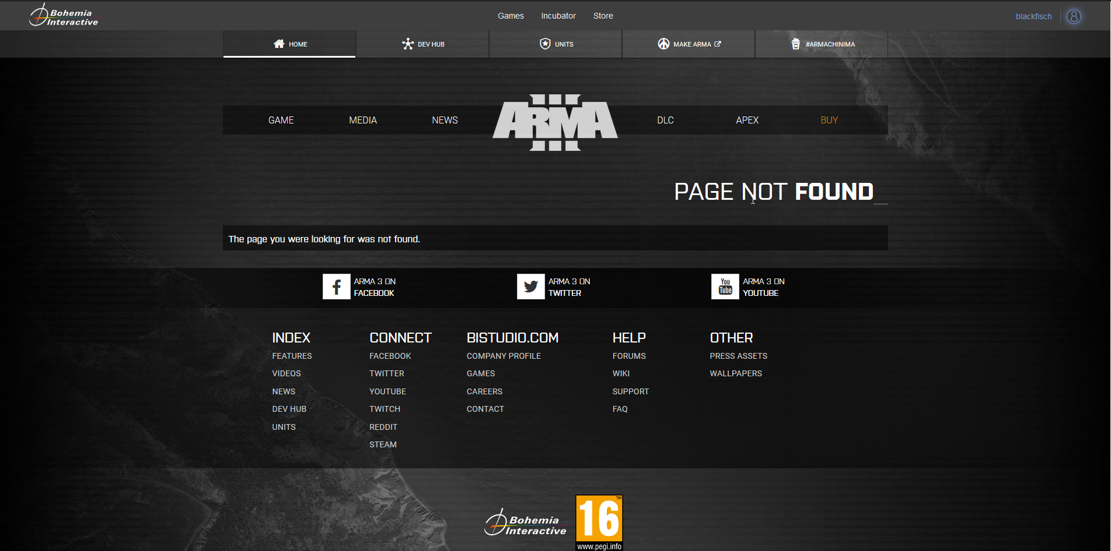
Zugänglichkeit
1,9s Ladezeit
hoher Kontrast
keine Addons
gut lesbare Schrift
ALT-Tags bei vielen Bildern
eindeutige 404-Page

Slide 17
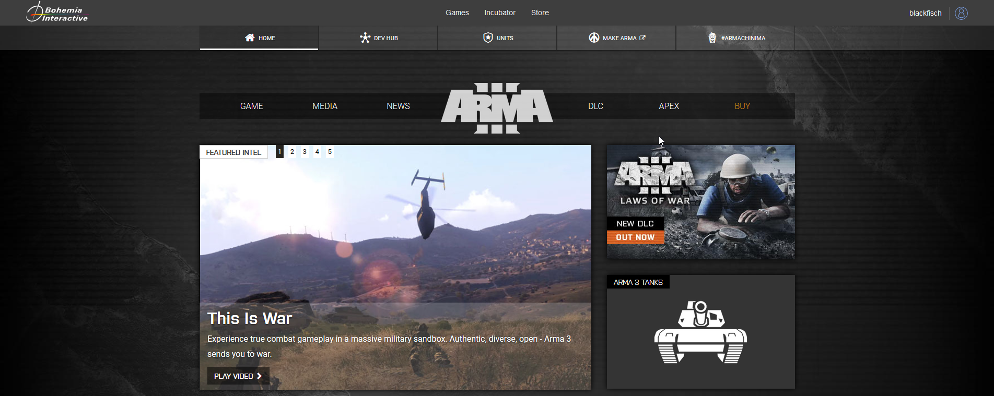
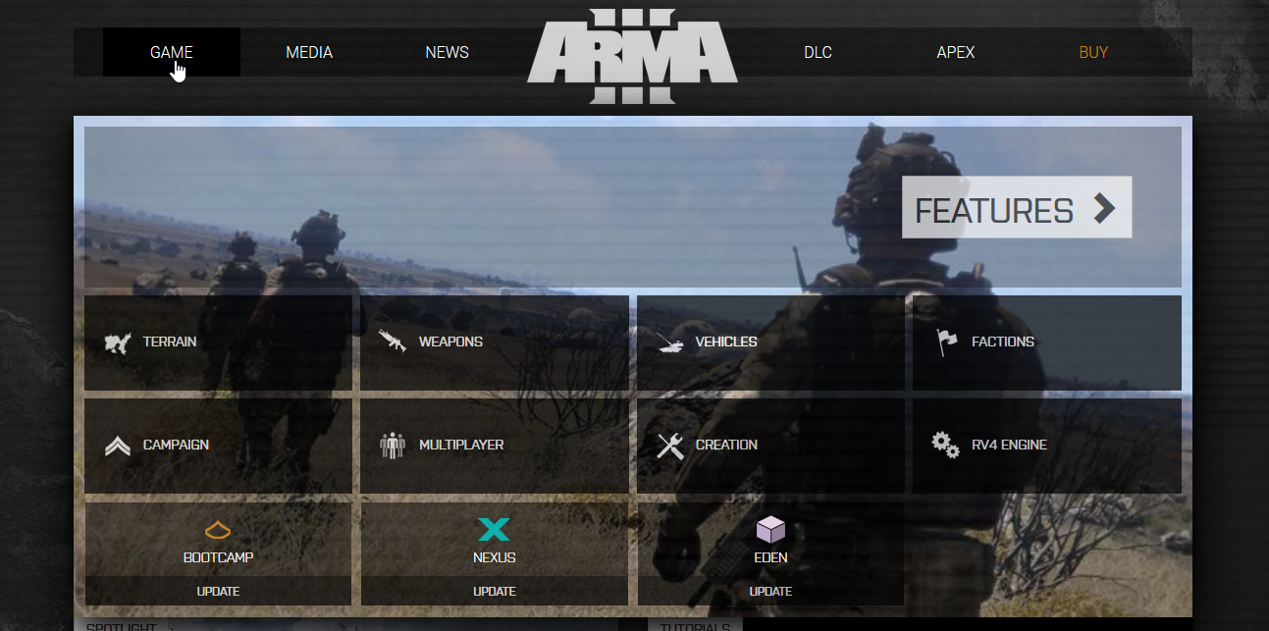
Identifizierung
Logo von Spiel und Publisher gut sichtbar
Slogan direkt im ersten Slider
Navigation und Struktur leicht erkennbar
Company Profile im Footer auffindbar, Game Features in Navigation
Contact Page im Footer verlinkt, Social Media auf allen Unterseiten, E-Mail Support antwortet binnen 24h

Slide 18
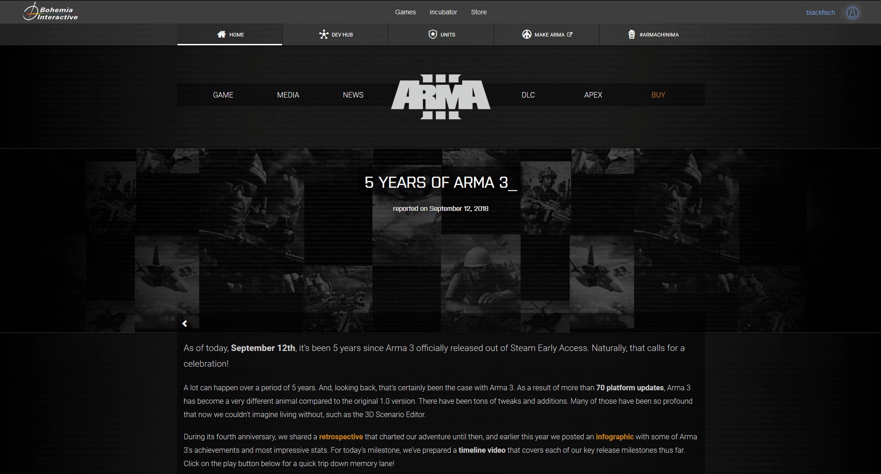
Navigation
wenige Menüs mit logischen Untermenüs
klare, kurze Begriffe
6 Buttons (+8)
Spiel-Logo verlinkt auf Startseite, Publisher-Logo auf Publisher-Website
Links: Orange - sehr gut erkennbar
keine Suche vorhanden

Slide 19
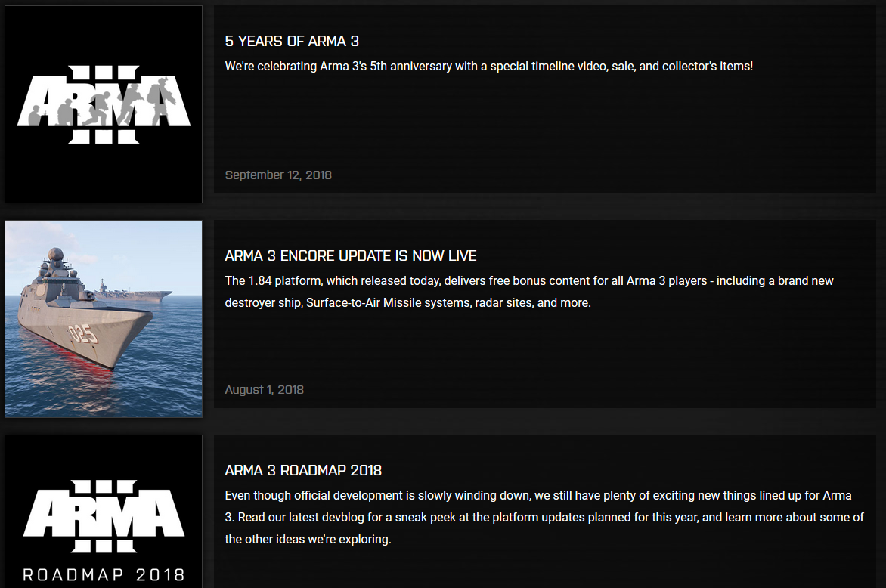
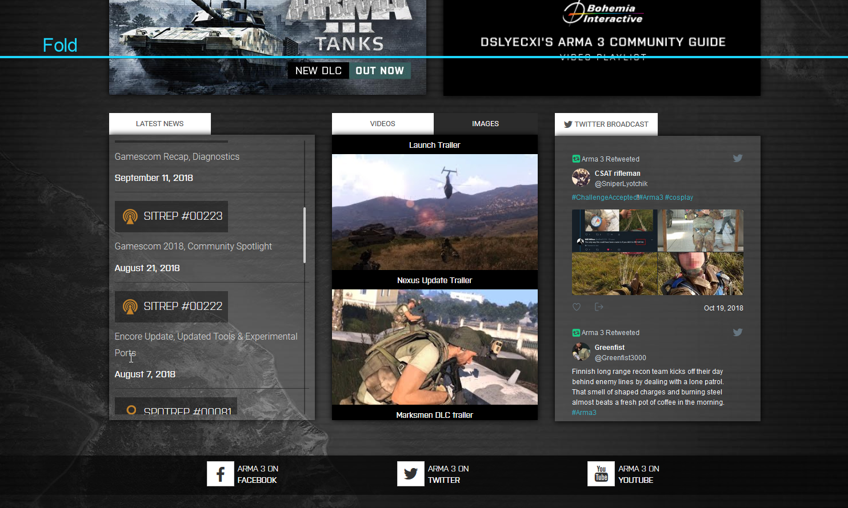
Inhalt
klare, informative Überschriften
unter Fold lediglich Social Media & Feeds
einheitlicher Stil
professionelle, aber verständliche Sprache
Keywords in Überschriften

Slide 20
Bewertung
klare Navigation, alle relevanten Informationen direkt erkennbar
einige wenige Animationen (Typewriter-Effect)
Massiver Community-Support (Contests, Dev Hub)
keine Pop-Ups (außer Cookie-Hinweis/Altersbestätigung)
kein regelmäßiges Drängen zum Kauf
Fazit: gute Anlaufstelle für potenzielle Käufer & Besitzer
(* alle verwendeten Bilder Unterliegen dem Copyright von Bohemia Interactive a.s.)

Slide 21
Fazit

